Slide 1

Introducción al uso educativo de wikis
Tema 3: Wikis en Moodle
Antonio García Domínguez
Manuel Palomo Duarte
Departamento de Ingeniería Informática

Slide 2
Índice
Introducción
Creación de wikis
Edición
  Formato básico
  Creación y listado de enlaces
  Otros recursos multimedia
Colaboración
  Comentarios
  Conflictos de edición
Seguimiento: historiales de contribuciones
Administración: borrado de páginas y de versiones

Slide 3
Introducción
Moodle es el Entorno Virtual de Enseñanza (VLE)
  Solución para Campus Virtual en la UCA
  Basado en constructivismo social
  Incorpora muchos tipos de actividades distintas: foros, entregas de trabajos, wikis, etc

Slide 4
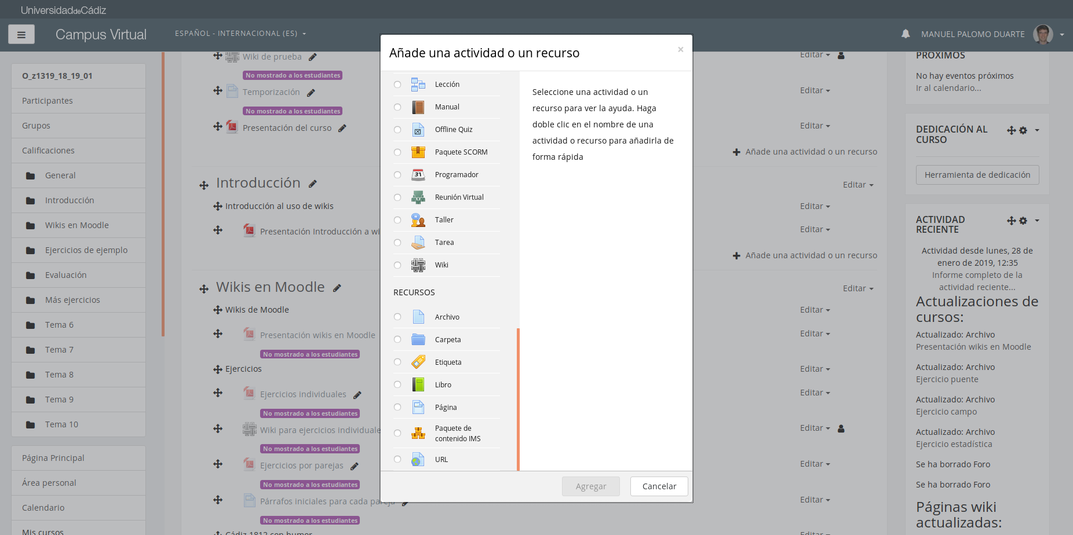
Crear un wiki en Moodle (I)
En un curso Moodle en que seamos profesor:
  Pulsamos “Activar Edición” → “Agregar actividad” → Wiki

Slide 5
Crear un wiki en Moodle (II)
General: Nombre y Descripción
Ajustes:
  Modo wiki: colaborativa (apuntes compartidos, trabajos en grupo, etc.) o individual (trabajo personal o diario)
  Nombre de la primera página: “Inicio”, normalmente
  Formato por defecto:
    HTML: botonera clásica + [[WikiEnlaces]]
    Creole: botonera sencilla + texto en formato wiki
    Nwiki: formato wiki
  Forzar formato: es muy buena idea marcarlo para evitar despistes y confusiones entre los alumnos
  Ajustes y restricciones generales como recurso Moodle

Slide 6
Crear un wiki en Moodle (III)
En “Ajustes comunes del módulo”:
  Modo de grupo:
    No hay grupos: todos los usuarios pueden leer y escribir todo (wiki compartido)
    Grupos separados: sólo los usuarios del mismo grupo pueden verse y colaborar (cada grupo hace el mismo trabajo y no queremos que se copien)
    Grupos visibles: todos los usuarios pueden leer todo, pero sólo se puede editar lo de su grupo (cada grupo hace un trabajo distinto y queremos que se inspiren entre sí)
Cuando terminemos, pulsaremos en uno de los botones de “Guardar”

Slide 7
Tipos de wiki en Moodle
Tipo | Sin grupos | Grupos separados | Grupos visibles
Colaborativo | Todos ven y editan el mismo wiki | Cada grupo sólo ve y edita su propio wiki | Todos ven los wikis de cada grupo, y editan en el suyo
Individual | Cada estudiante sólo ve y edita su wiki | Cada estudiante sólo edita su wiki y ve los de su grupo | Cada estudiante sólo edita su wiki y ve todos los demás
¿Usos?

Slide 8
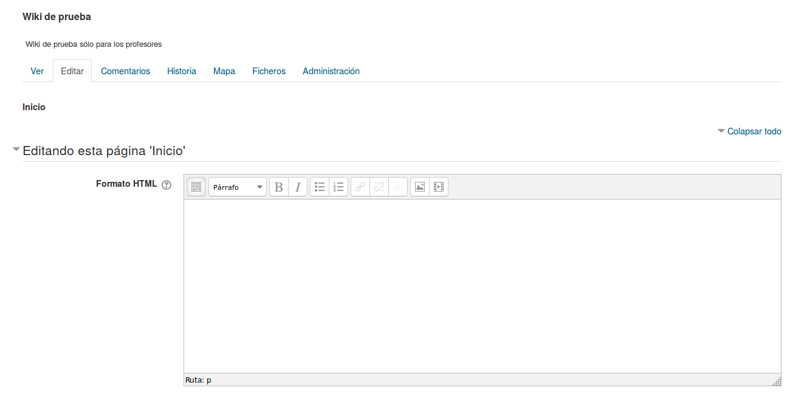
Edición: acceso al editor
Para editar una página del wiki, vamos a ella y pulsamos en la pestaña “Editar”
Moodle nos mandará directamente a la pestaña “Editar” si la página aún no existe

Slide 9

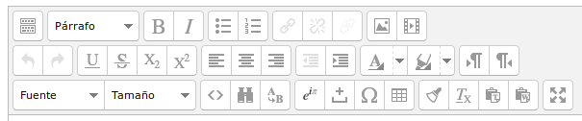
Edición: repaso a la botonera
Enlaces a otros sitios web
(no al wiki)
Estilo de párrafo

Slide 10
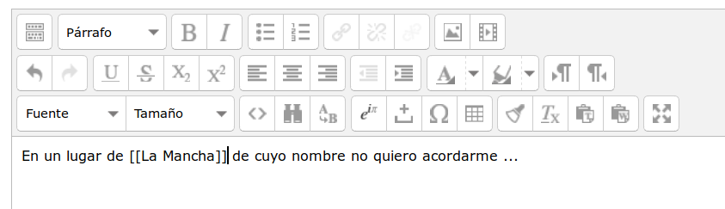
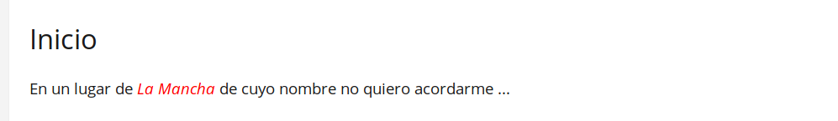
Edición: creación de enlaces wiki
No se crean con la botonera, sino escribiendo [[Nombre de la página]]
Es MUY recomendable dejarlos sin formato

Slide 11
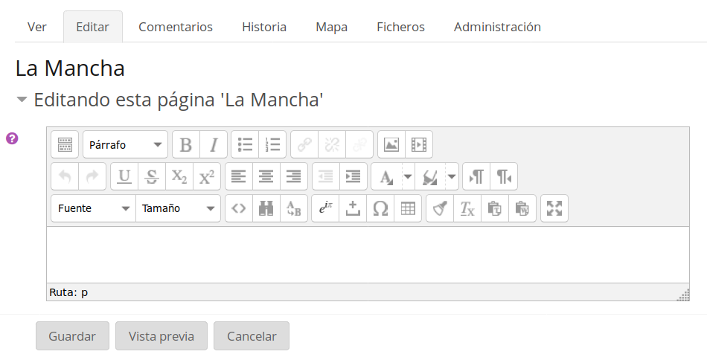
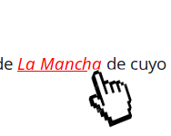
Edición: creación de enlaces wiki (II)
El enlace sale en rojo porque la página no existe: invita a que el lector rellene el wiki
Si pulsamos en el enlace, entraremos en el modo “Editar” de la página destino

Slide 12
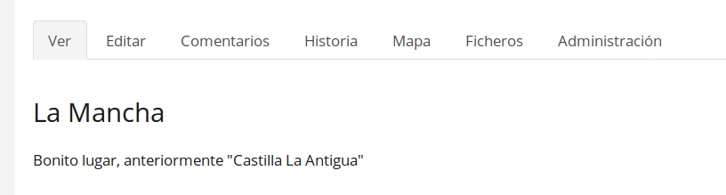

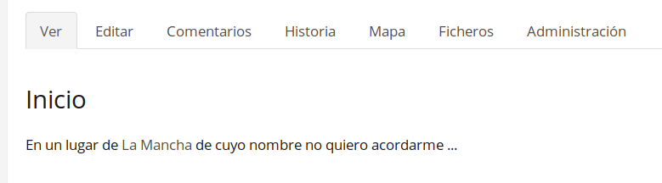
Edición: creación de enlaces wiki (III)
Si creamos la primera versión, el enlace original ya no saldrá en rojo: la página ya ha sido creada

Slide 13

Edición: creación de enlaces wiki (IV)
Intentar que el texto de los enlaces no tenga formato (ni negrita, ni cursiva, etc)
  Moodle se puede confundir y no usar rojo y gris para mostrarlo (entre otros problemas)
Lo mismo con los encabezados
Cuidado con el formato al copiar-pegar texto de Internet, otros documentos, etc
  Limpiar código, limpiar formato, pegar como texto plano
Cuidado con las Mayúsculas: Jerez es un ciudad, jerez un vino (son páginas distintas)
  Igual con “la mancha” en la ropa ;)

Slide 14
Edición: creación de enlaces wiki (V)
Pregunta: ¿ponemos muchos enlaces, pocos?
  Dependiendo del trabajo:
    Profundidad vs amplitud
  Dependiendo del contexto habrá términos que sí deban explicarse y otros que no
Veamos más opciones

Slide 15
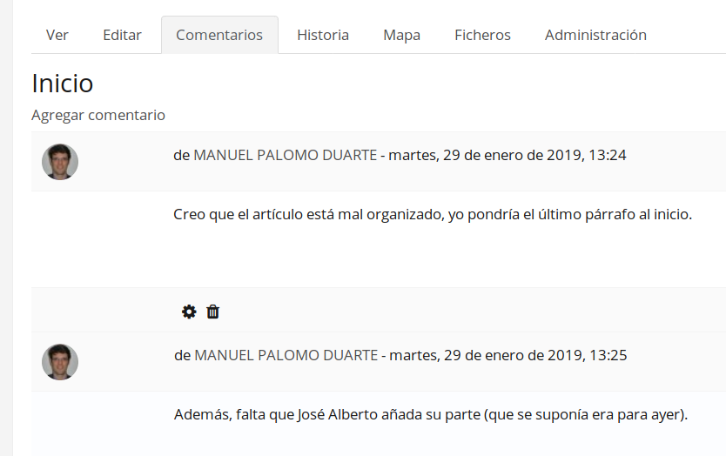
Colaboración: comentarios
La pestaña “Comentarios” permite que los alumnos conversen entre sí sobre el contenido de una página

Slide 16
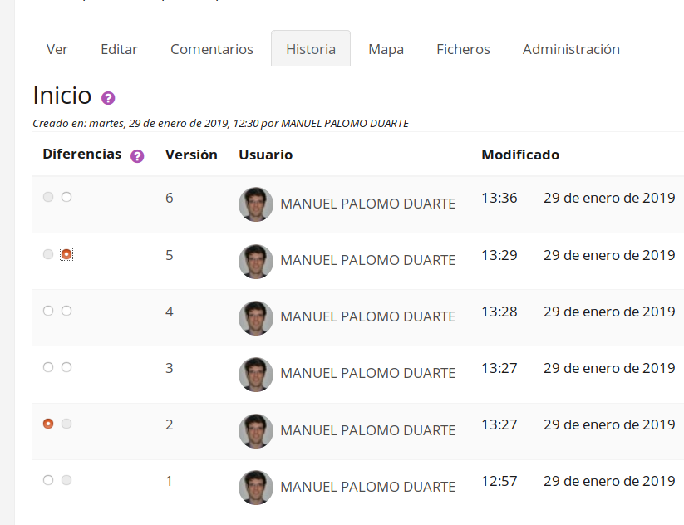
Seguimiento: historia
Historia: cambios realizados sobre una página

Slide 17
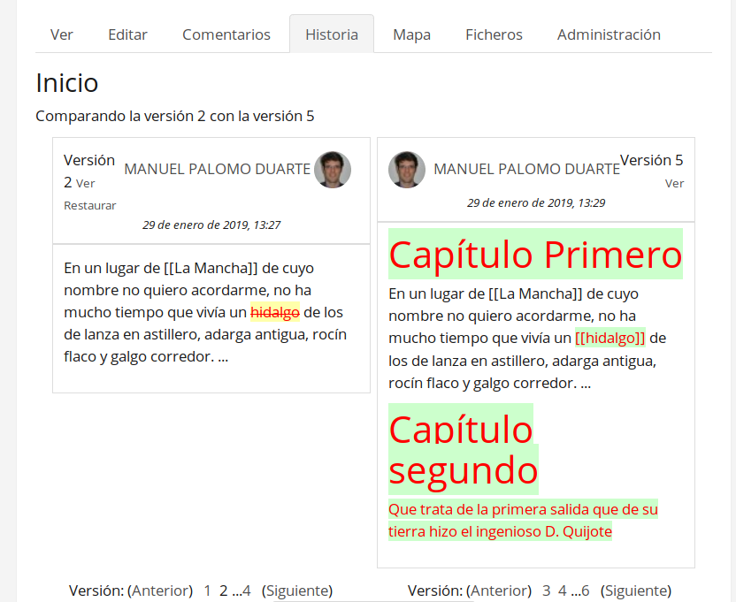
Seguimiento: historiales (II)
Se pueden comparar cualquiera dos versiones de la página (incluso restaurar una antigua)

Slide 18
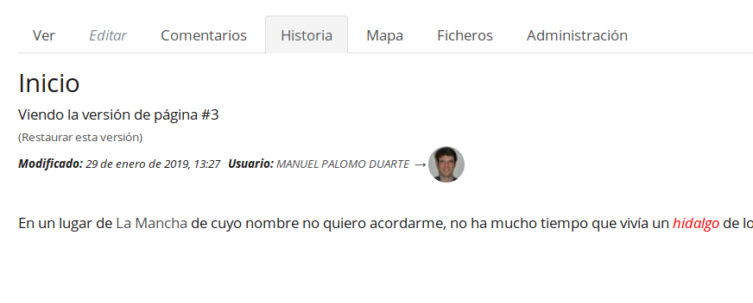
Seguimiento: historiales (II)
Se puede acceder a versiones concretas de una página (y restaurarlas)

Slide 19
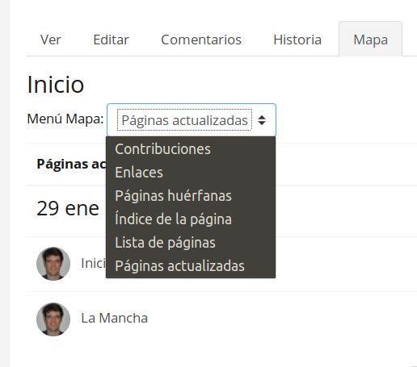
Seguimiento: historiales (IV)
Mapa muestra información diversa sobre el wiki en general
(vemos detalle)

Slide 20
Edición: más usos de Mapa
La pestaña “Mapa”:
  Contribuciones: páginas que hemos editado
  Enlaces hacía y desde esta página
  Páginas huérfanas (sin enlaces hacia ellas)
  Índice de esta página (en base a sus enlaces)
  Lista de páginas del wiki en orden alfabético
  Páginas actualizadas recientemente, ordenadas por fecha

Slide 21
Colaboración: conflictos
Imaginemos el siguiente escenario:
  José se pone a editar la página X
  María también se pone a editar X
  José añade algo a la página X y la guarda
  María añade otra cosa a X y guarda
  Resultado: conflicto de edición
Moodle previene esto bloqueándole el acceso a María hasta que José acaba
¿Y si José se va de vacaciones?
  Moodle permite que el profesor retire el bloqueo, pero es mejor que María y José se mantengan en contacto

Slide 22
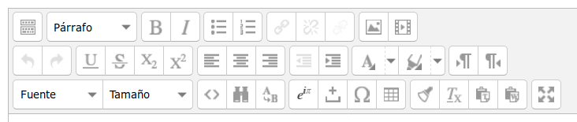
Edición: otros recursos
La pestaña “Ficheros” permite al PROFESOR subir archivos al wiki
  Los alumnos sólo ver
Los alumnos pueden subir ficheros con la botonera:
  “Enlace”, “Insertar imagen”, “Insertar Media”

Slide 23
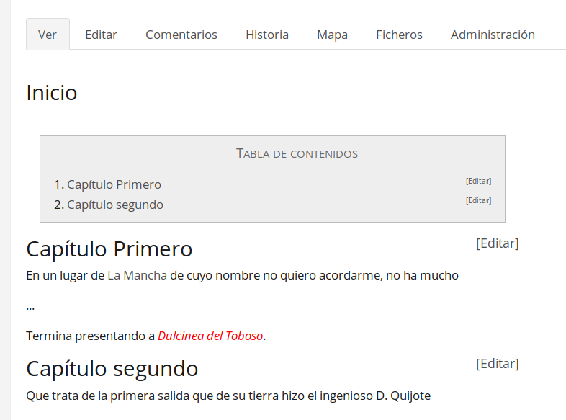
Minimización de conflictos
Cada Encabezado 1 define una unidad editable de manera independiente
  Así se evitan conflictos
  Sólo tipo 1, no los encabezados 2

Slide 24
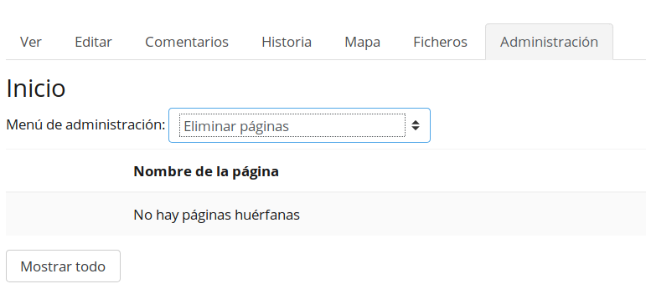
Administración
La pestaña de Administración sólo es visible por los profesores del curso, y permite:
  Borrar una página (huérfana por defecto)
  Eliminar una versión concreta de una página

Slide 25
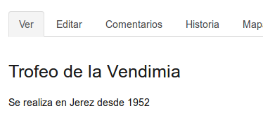
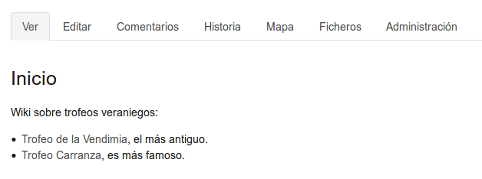
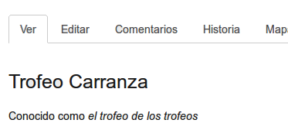
¿Qué es una página huérfana?
Una página huérfana es una página sin enlaces a ella (no se puede acceder a su contenido navegando por el wiki)
  ¿Cómo una página queda huérfana?
  Partimos de esta situación:

Slide 26
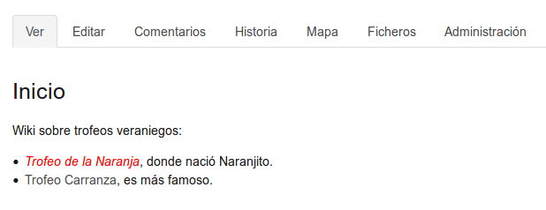
¿Qué es una página huérfana?
Alguien modifica el texto para añadir un trofeo más … pero intencionadamente (o no) elimina el enlace a otro trofeo
  ¿Sigue existiendo la página?
    Sí, pero no es navegable

Slide 27
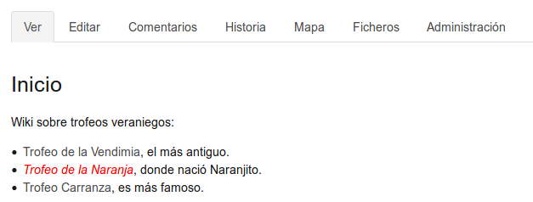
¿Qué es una página huérfana?
¿Y cómo se soluciona?
  Pues si el problema es que no hay ningún enlace a la página pongamos un enlace donde proceda

Slide 28

Gracias por su atención
¿Preguntas?

